Slide 1
GPS TRAcker
Авторы:
Бунаков Егор
Потапов Сергей
Сериков Алексей

Slide 2
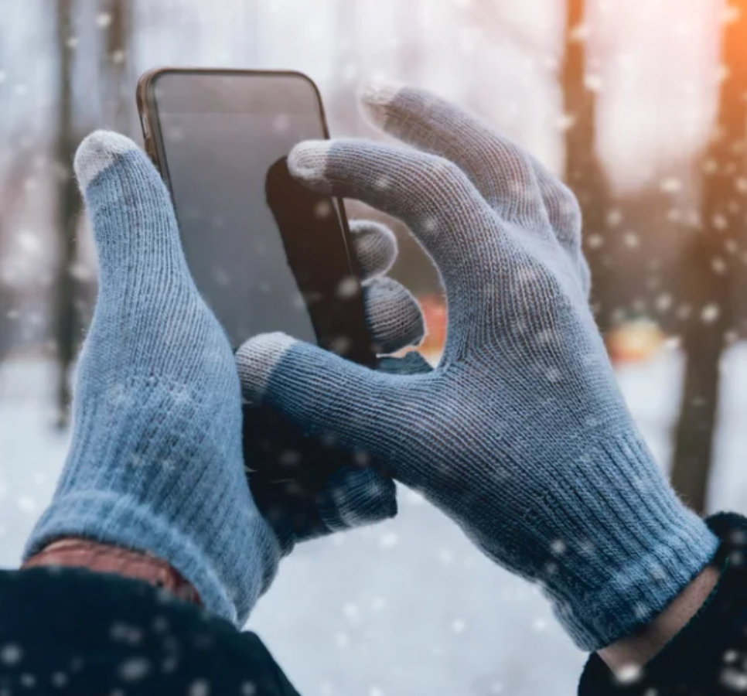
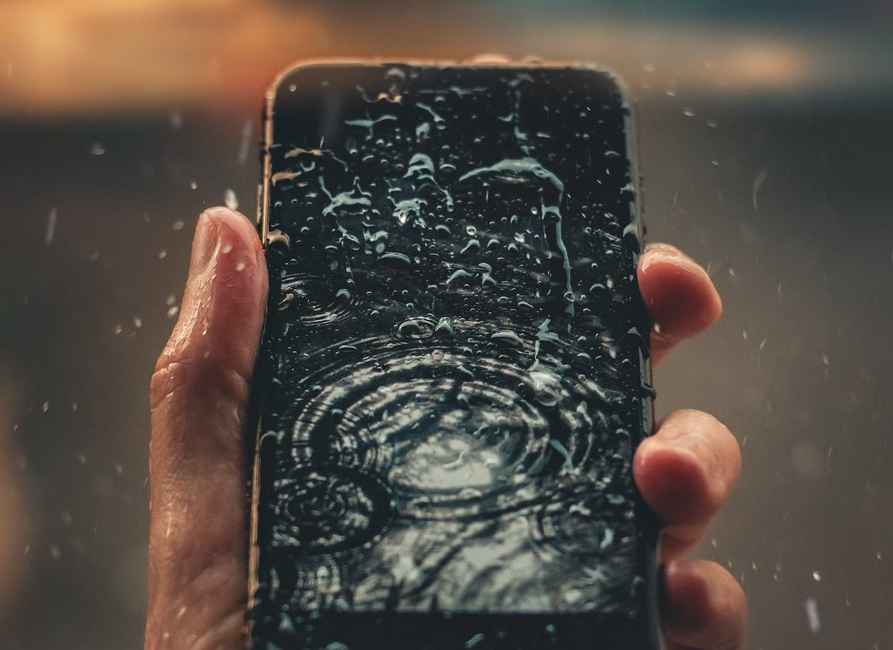
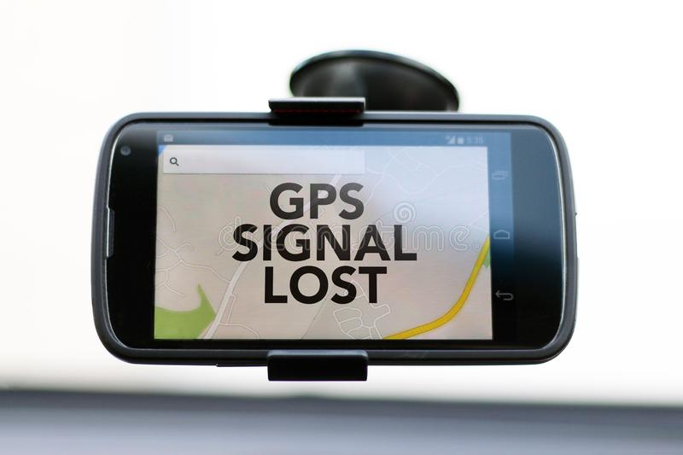
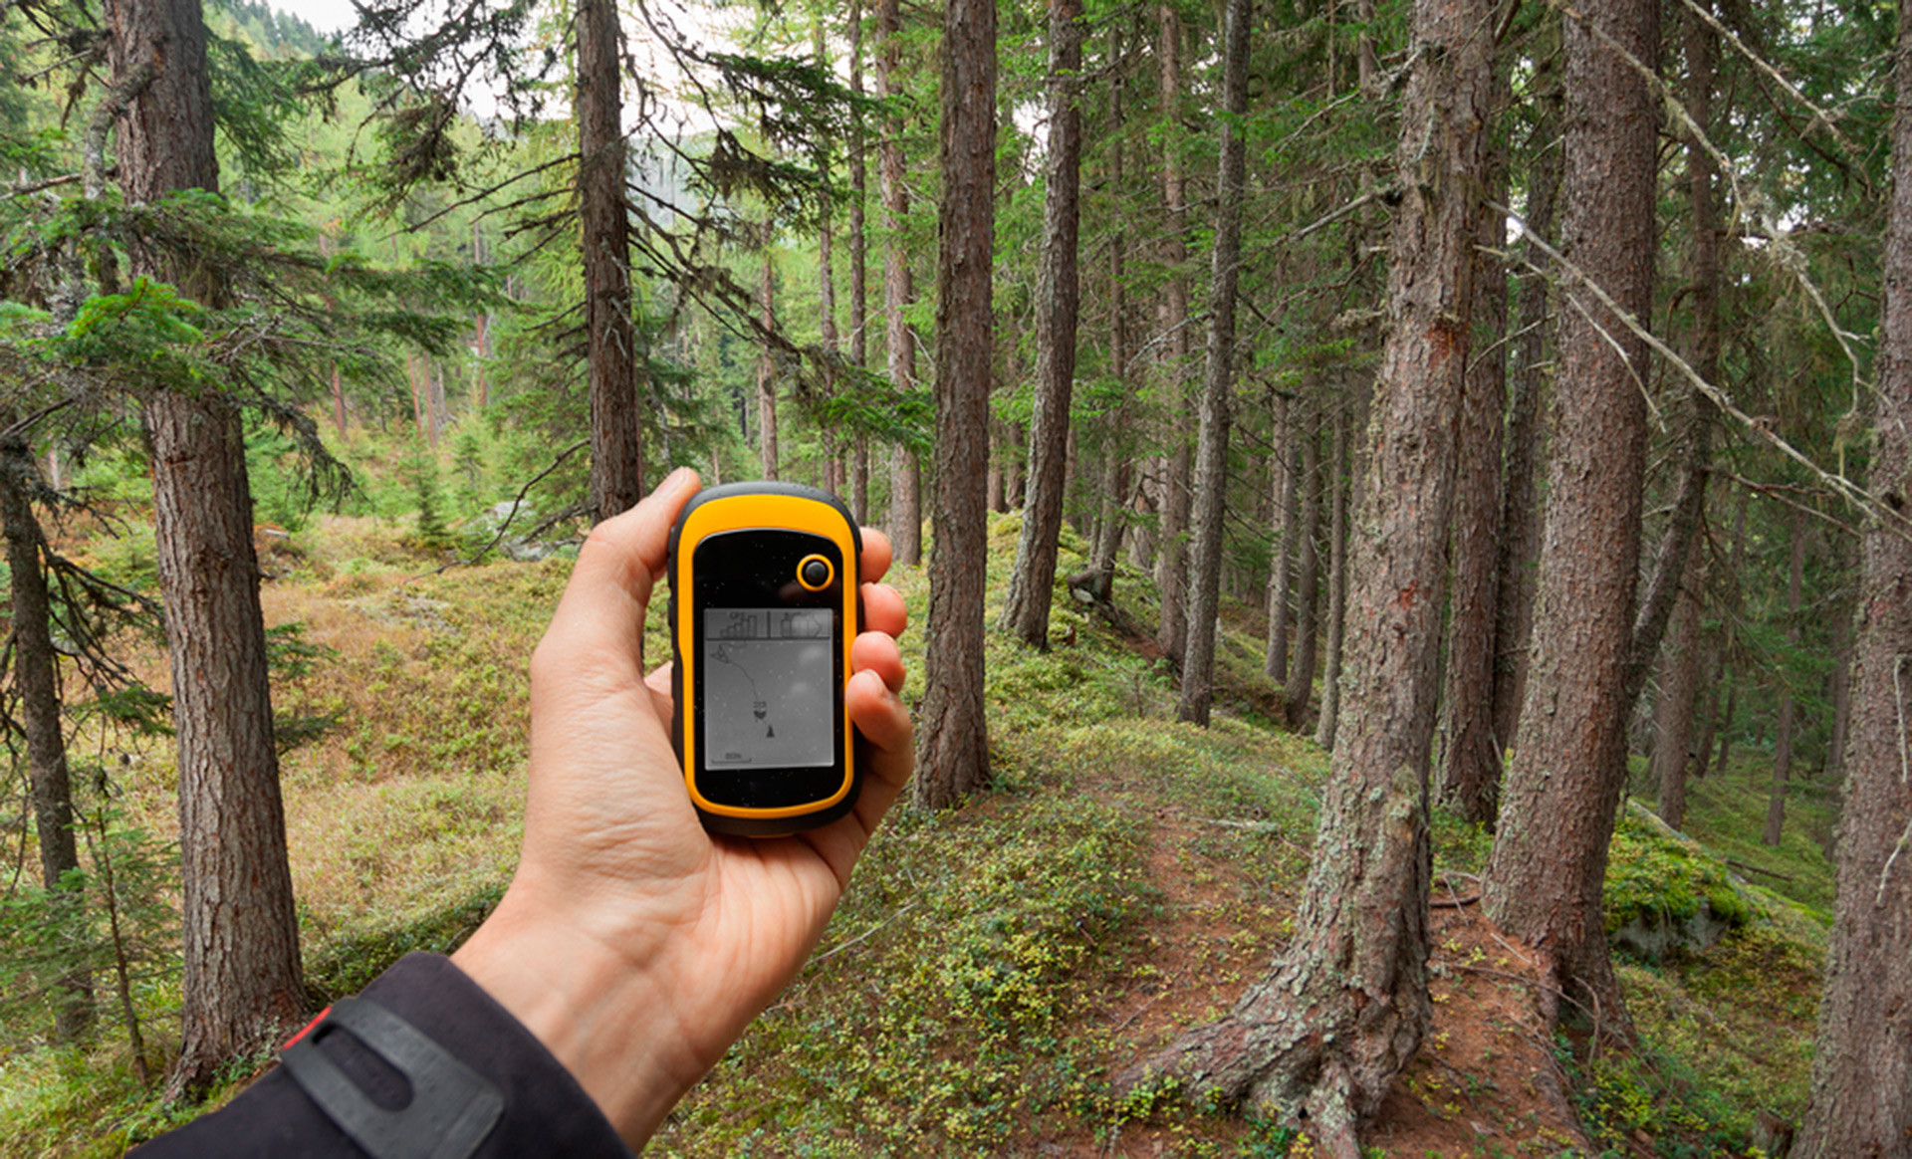
Проблема
Использование телефона в суровых условиях.
Потеря связи.
Дорогие аналоги.

Slide 3
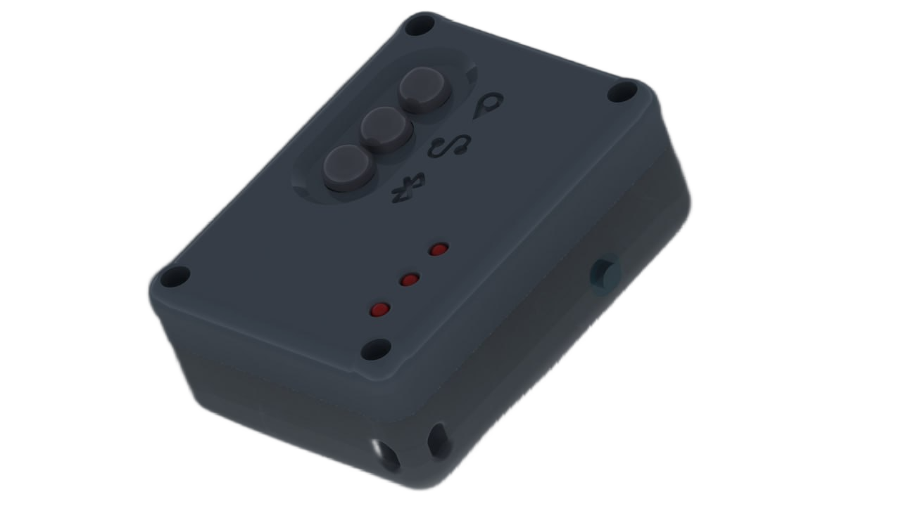
Вариант решения
Простое, компактное устройство.
Надежные компоненты.
Интуитивное использование.

Slide 4
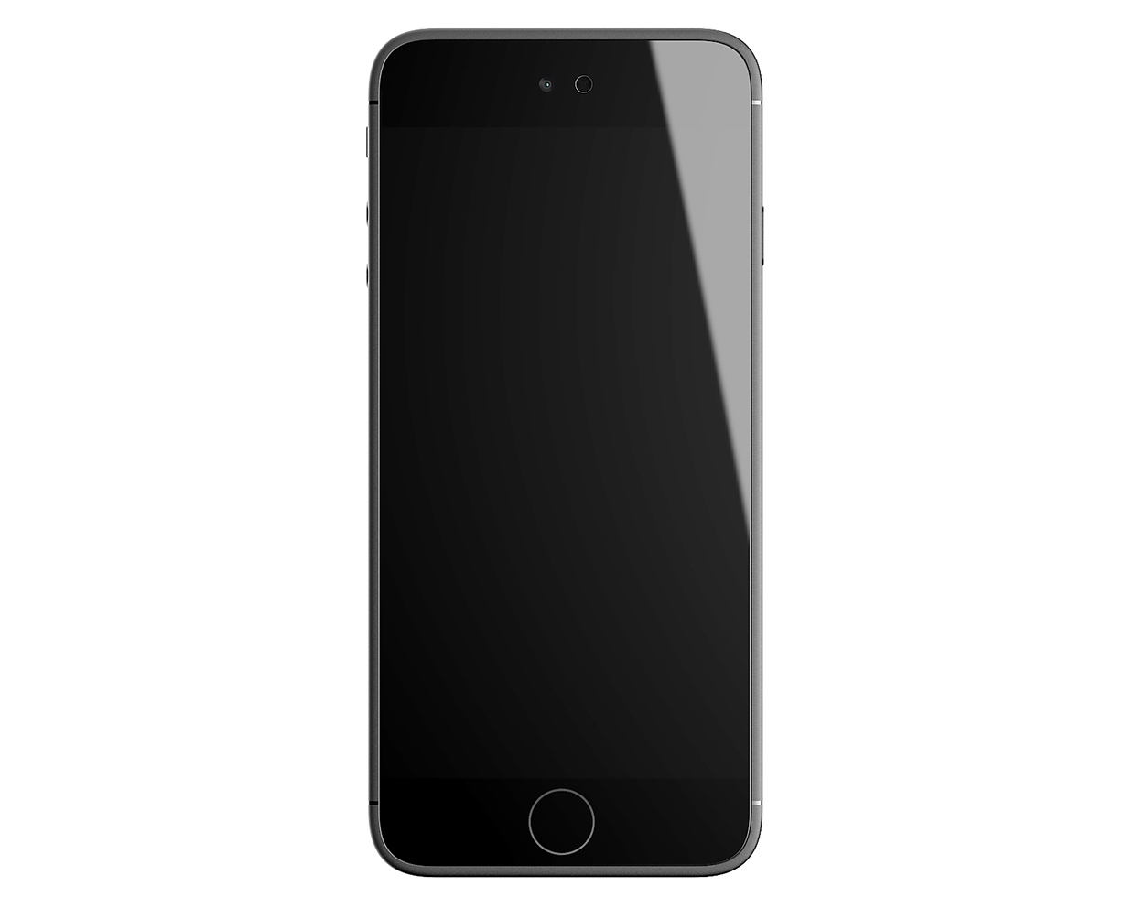
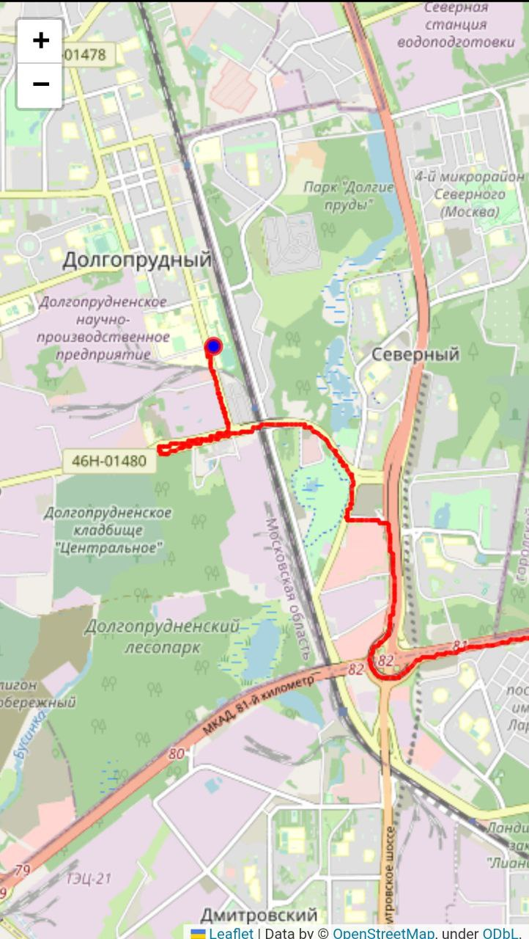
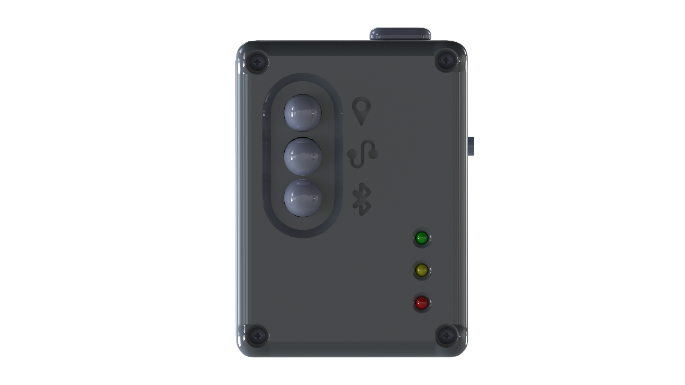
Задачи
Создать автономное GPS устройство.
Сделать приложение на телефон.

Slide 5
Схема деления
GPS TRACKER
Приложение
Прошивка
Корпус
TG бот
BLE терминал
Датчик GPS
BLE модуль
Периферия взаимодействия
Проектирование в SolidWorks
Карта
STM32

Slide 6
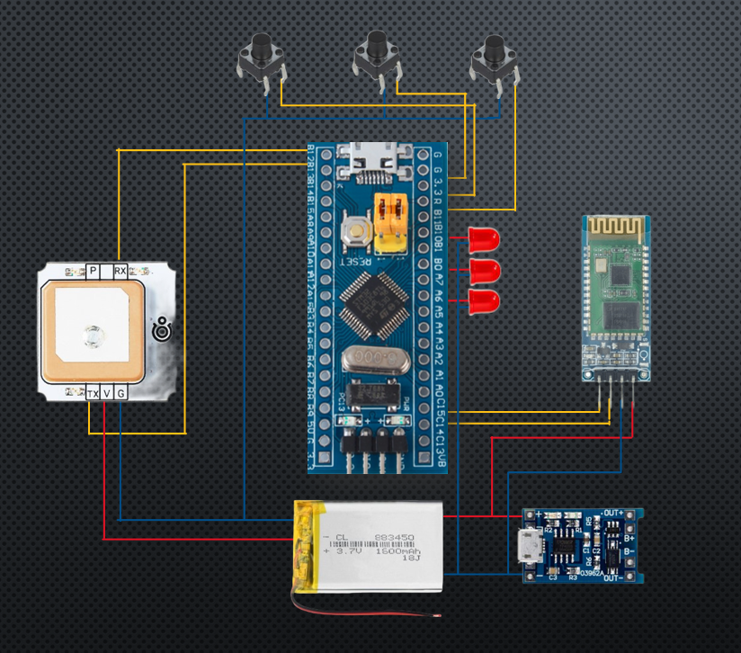
Компоненты
STM32F103C8T6 – 120₽
GPS модуль - 300₽
Bluetooth модуль - 290₽
Кнопки - 5₽
Светодиоды - 5₽
Аккумулятор - 300₽
Модуль зарядки - 50₽
Пластик - 100₽
Итого: 1170₽

Slide 7
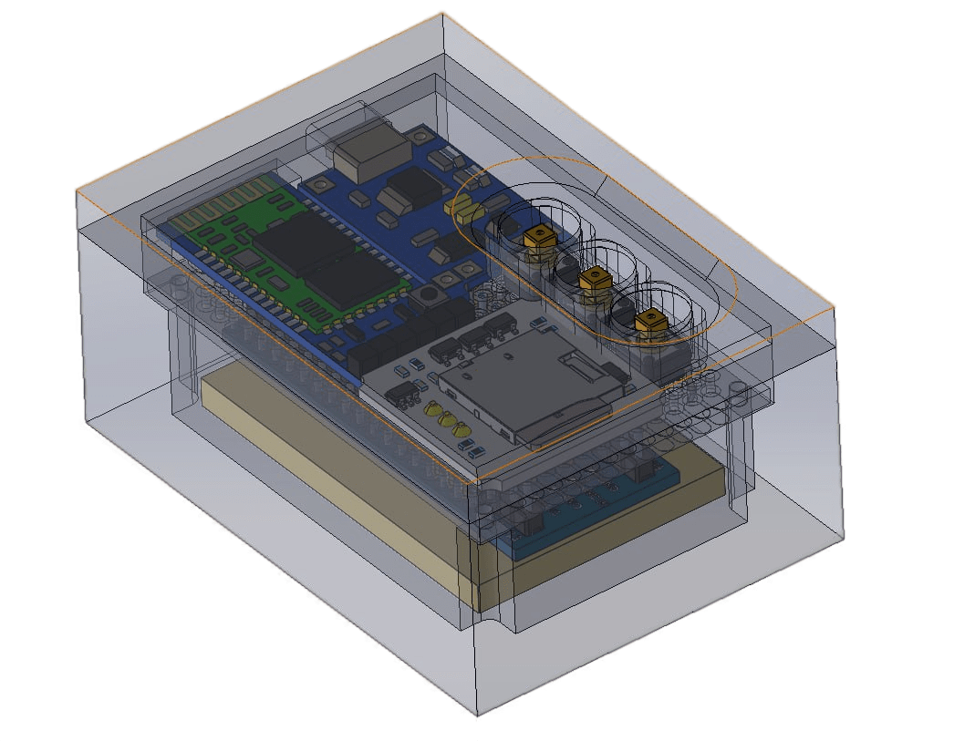
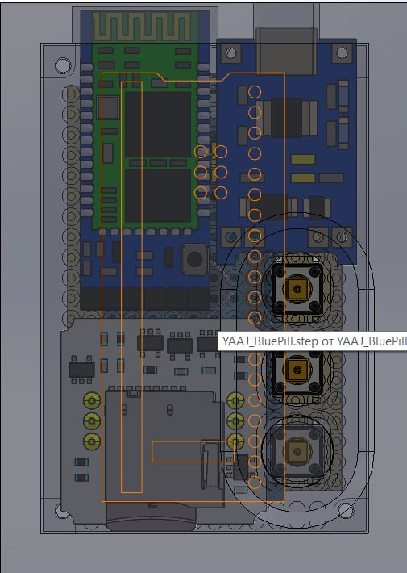
Компоновка модулей

Slide 8
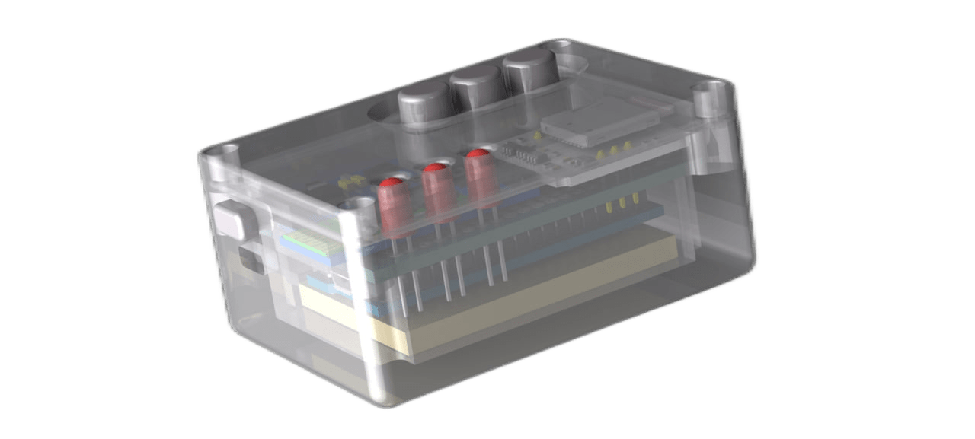
Создание корпуса

Slide 9
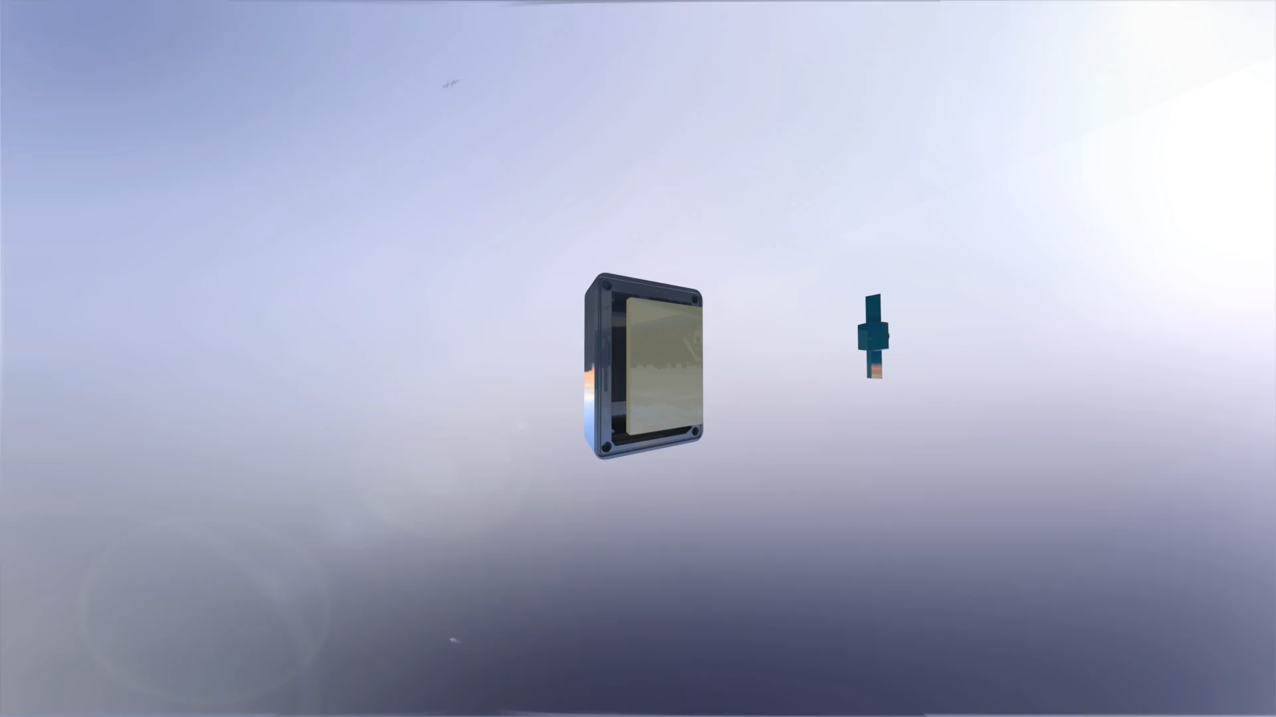

Slide 10
Программная часть
Обработка данных с GPS датчика
Запись данных на
flash-память
Отправка данных по BLE на смартфон
Отправка карты пользователю
Обработка данных Telegram ботом

Slide 11
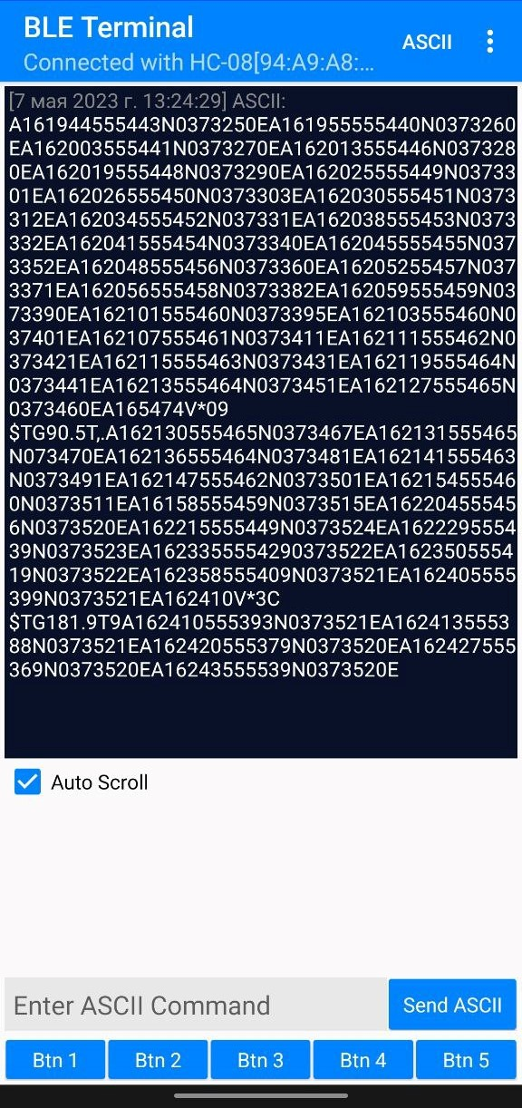
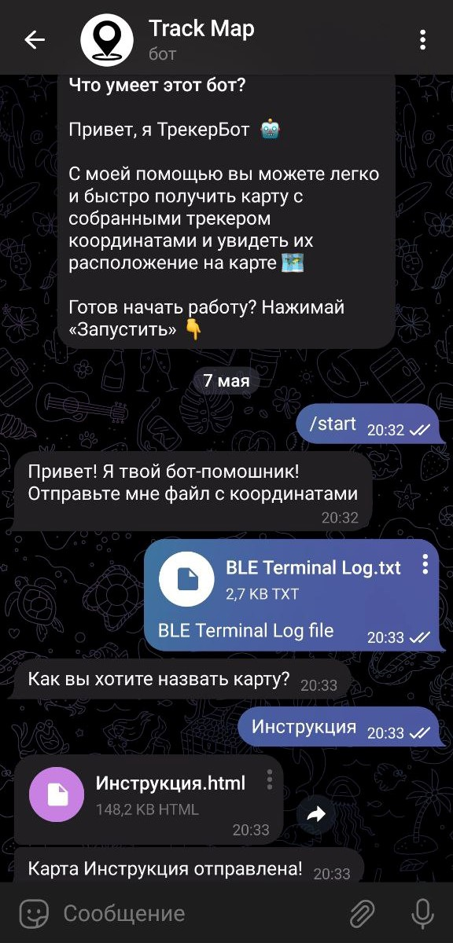
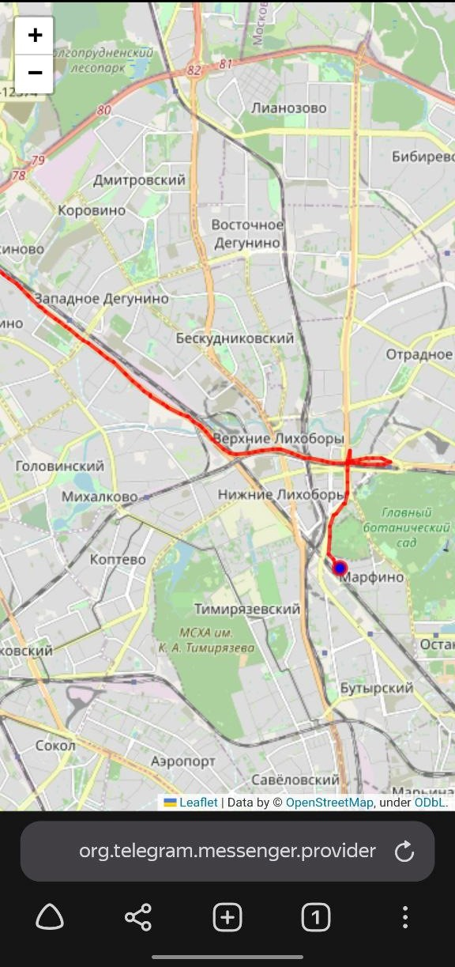
Приложение

Slide 12
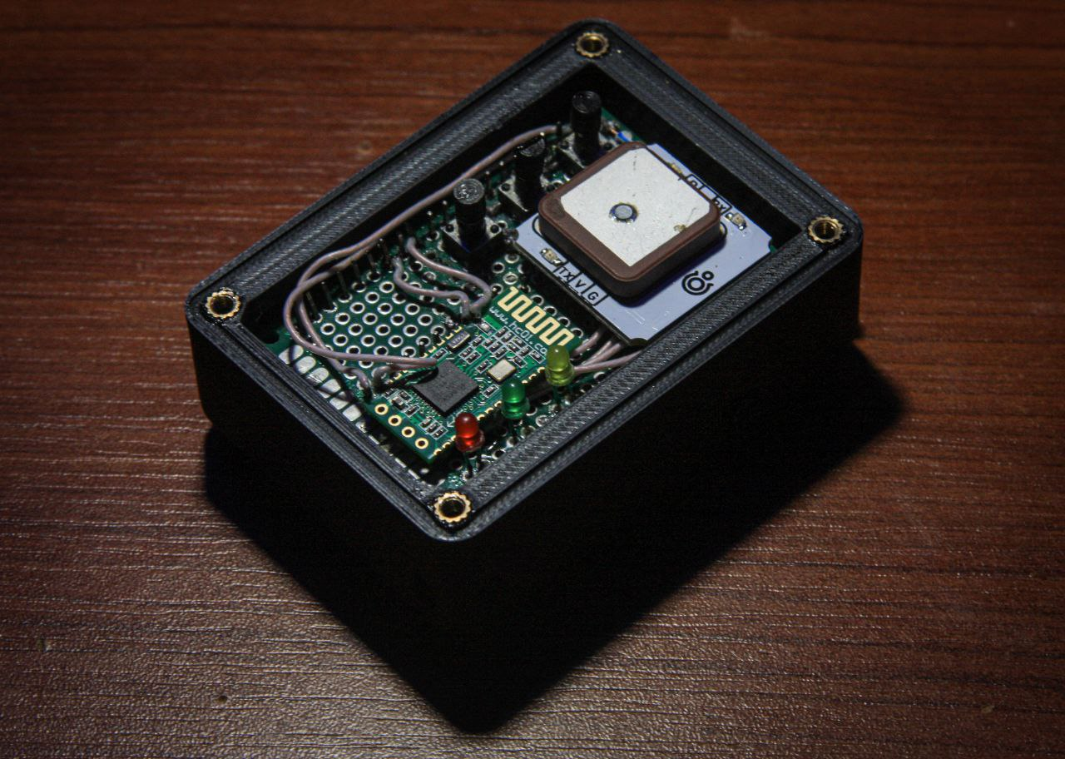
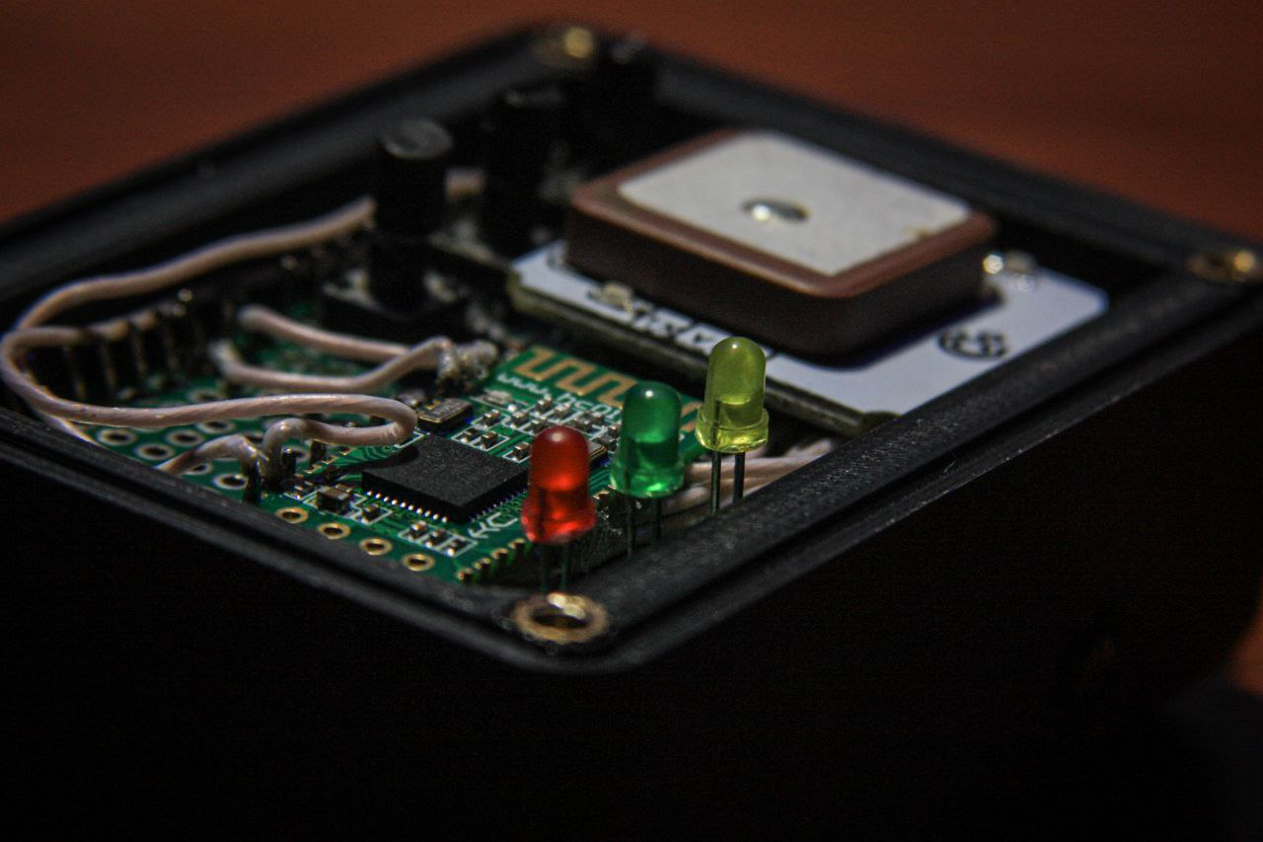

Slide 13
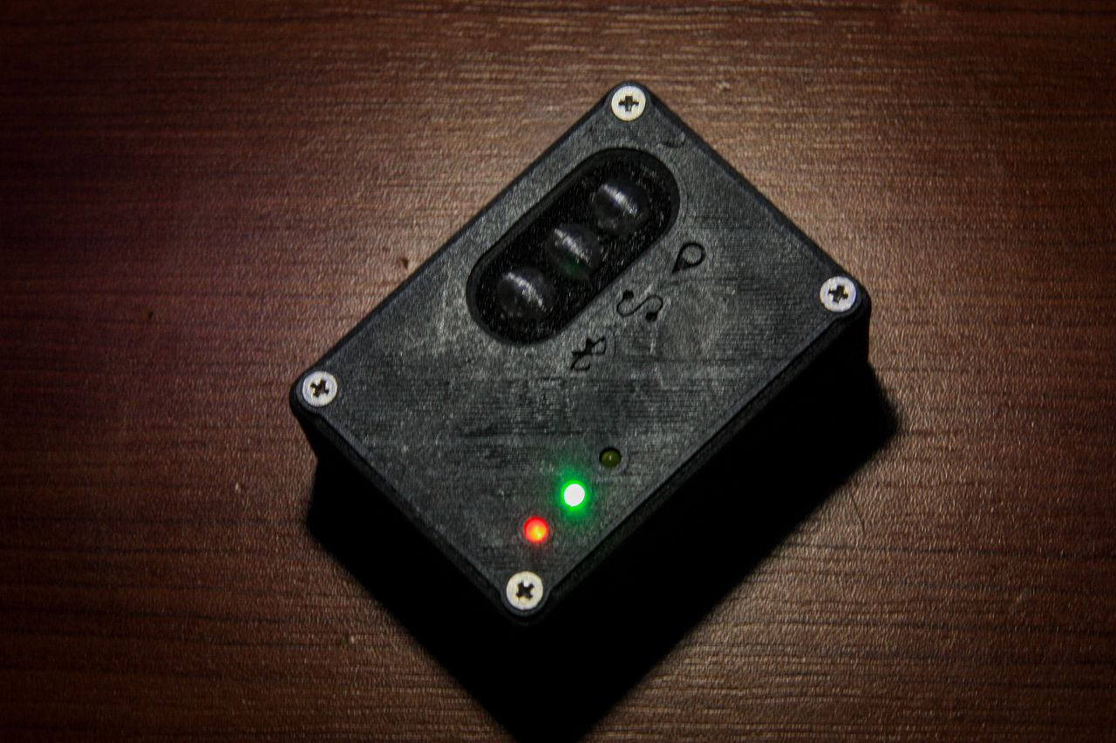
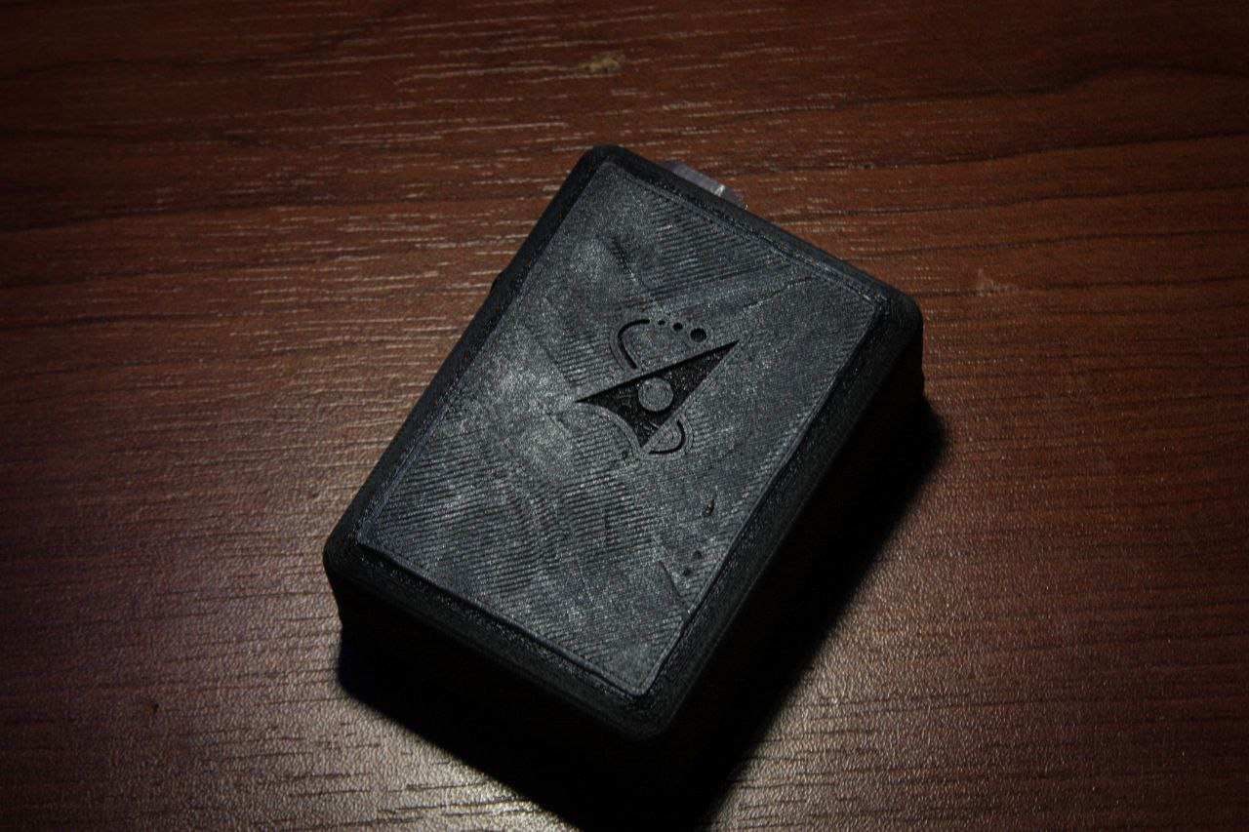

Slide 14
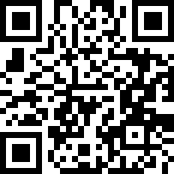

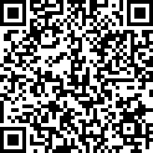

Контакты
Telegram канал разработчика
GitHub нашего проекта

